Slide 1
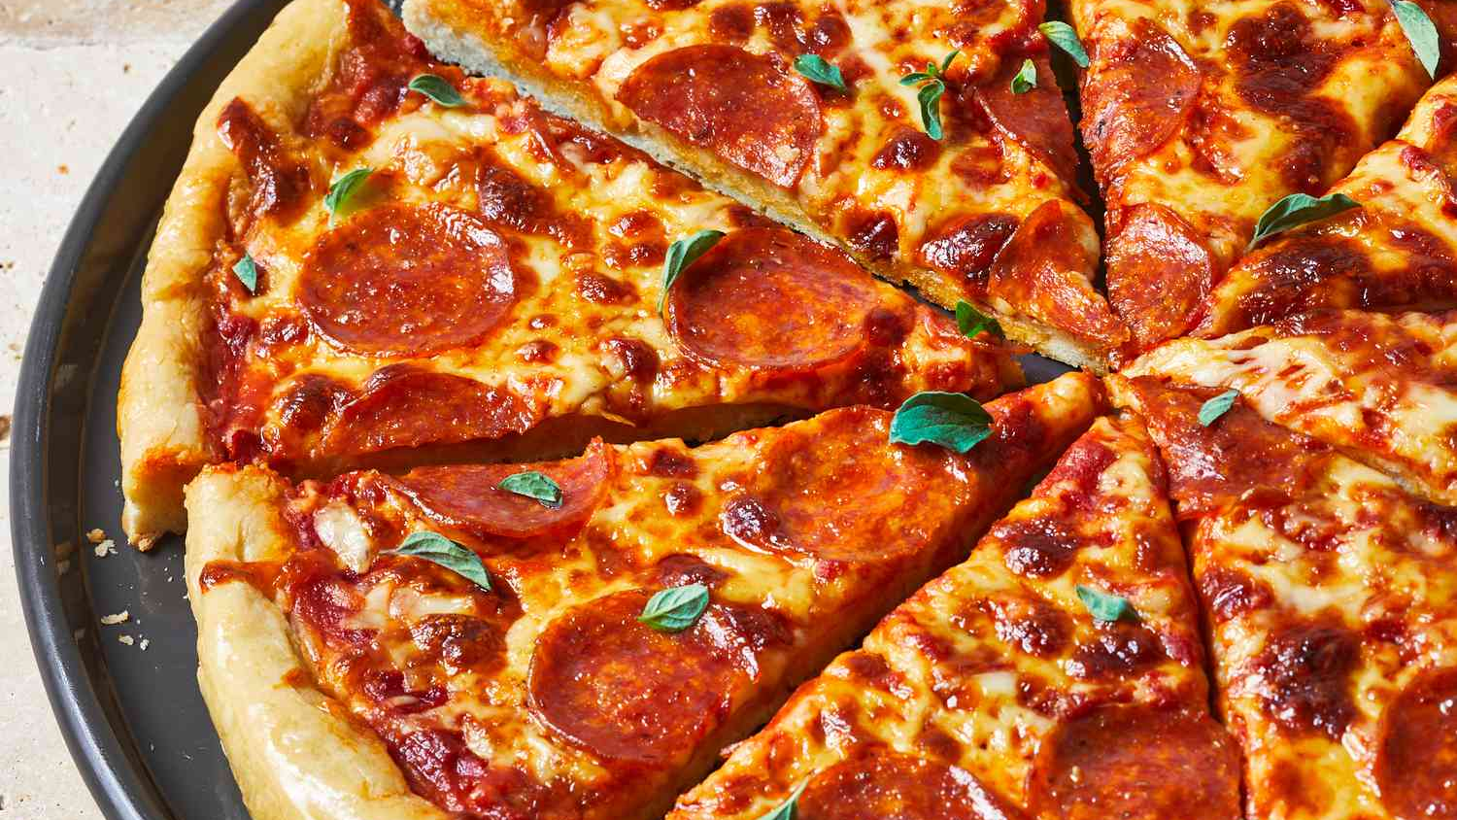
Príprava pizze
Anna Karabová

Slide 2
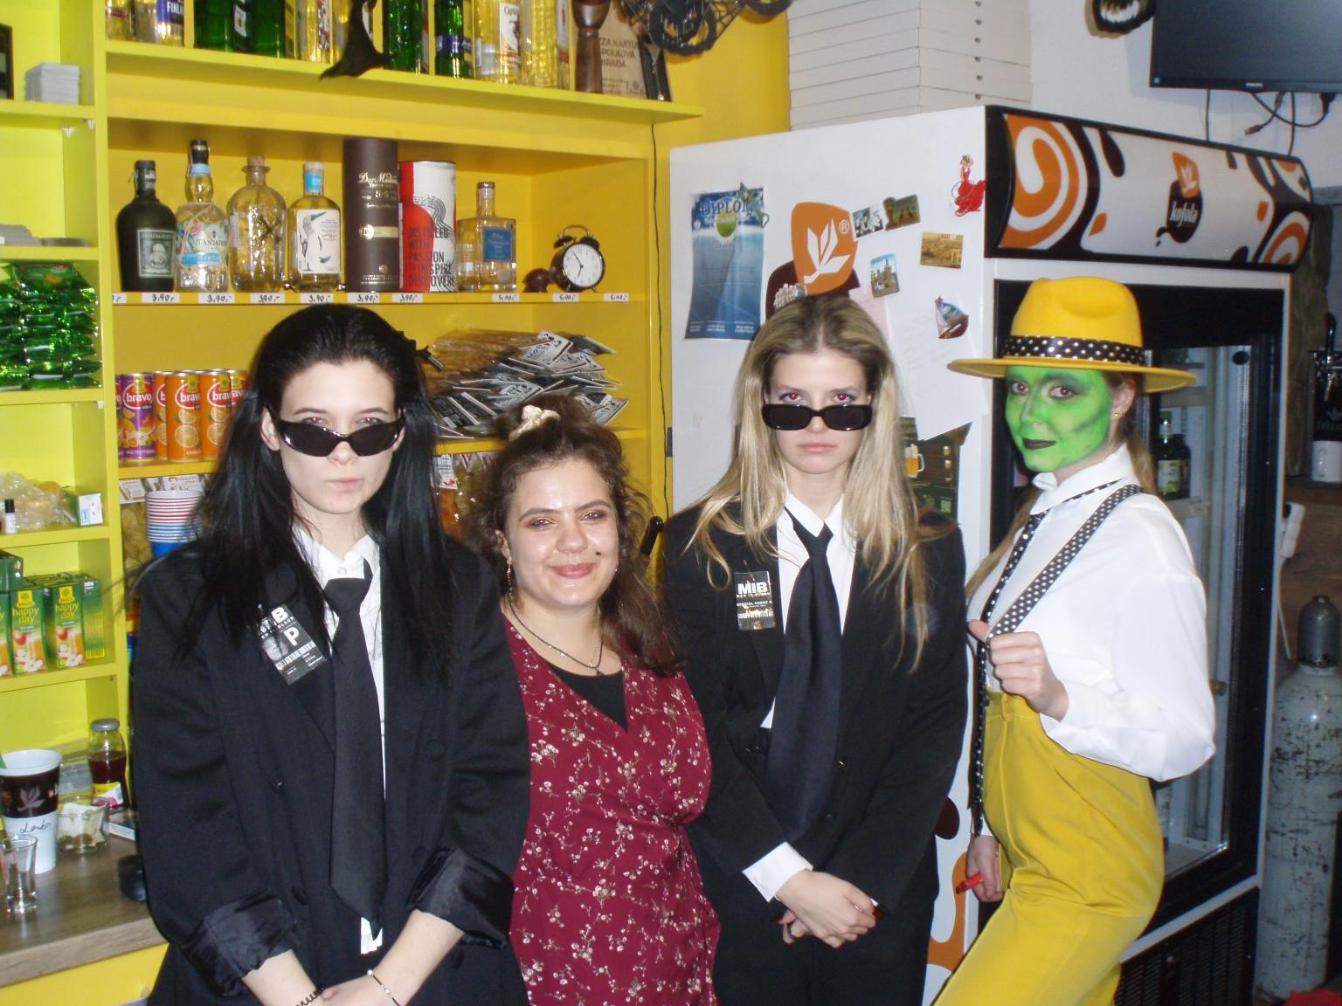
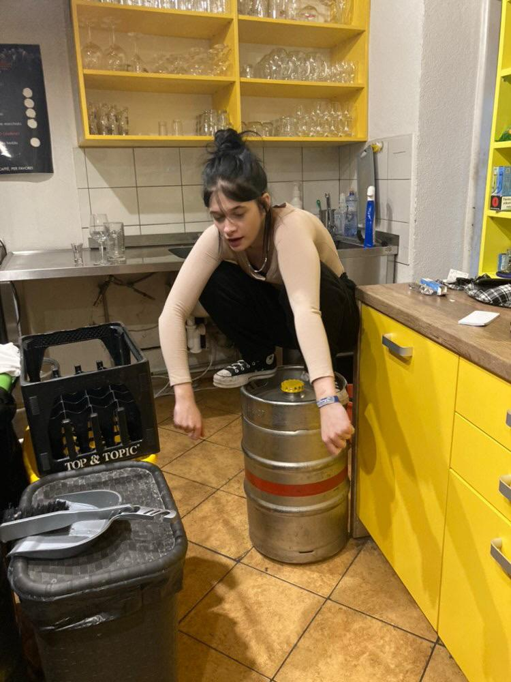
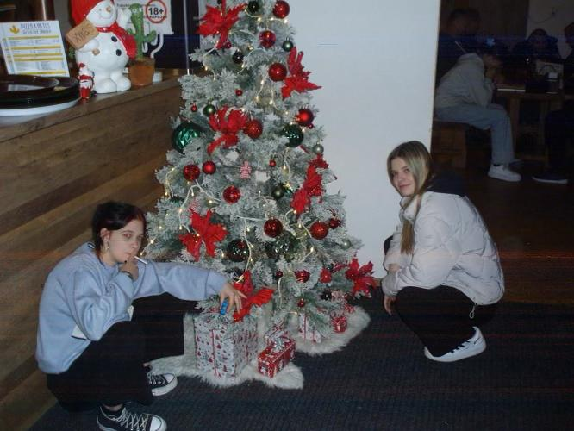
Pizza KAKTUS

Slide 3
VSTUPY
VÝSTUPY
cesto : múka, olej, voda, soľ droždie
suroviny na pizzu
olej + cesnak

Slide 4
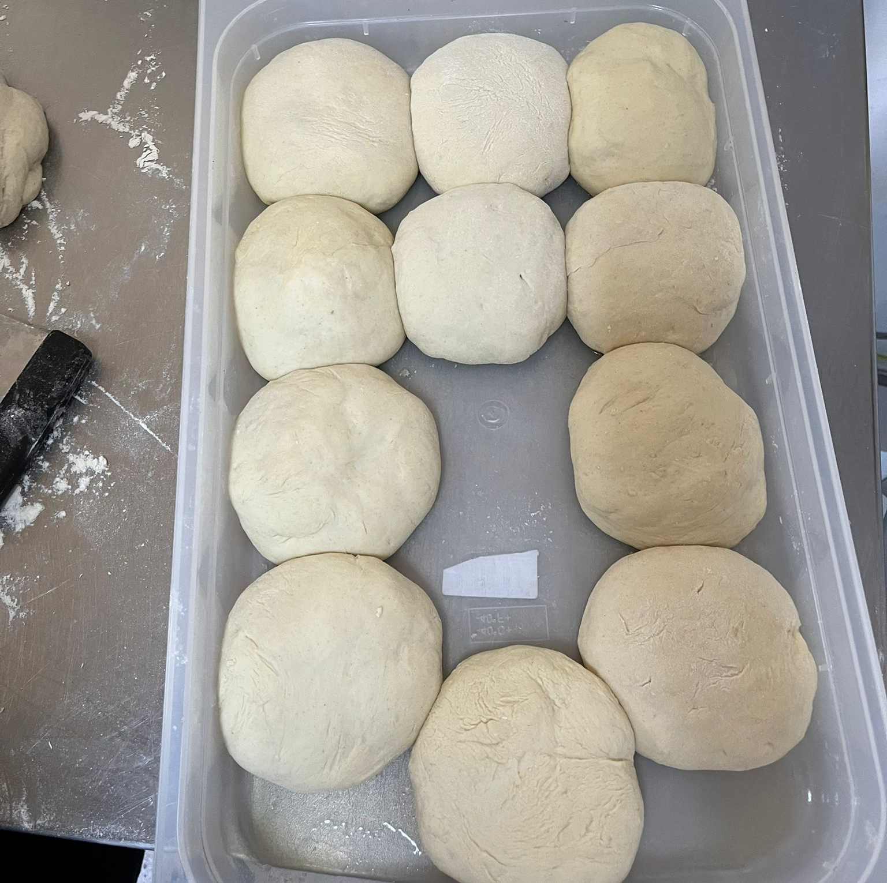
Príprava
pec
cesto
suroviny

Slide 5
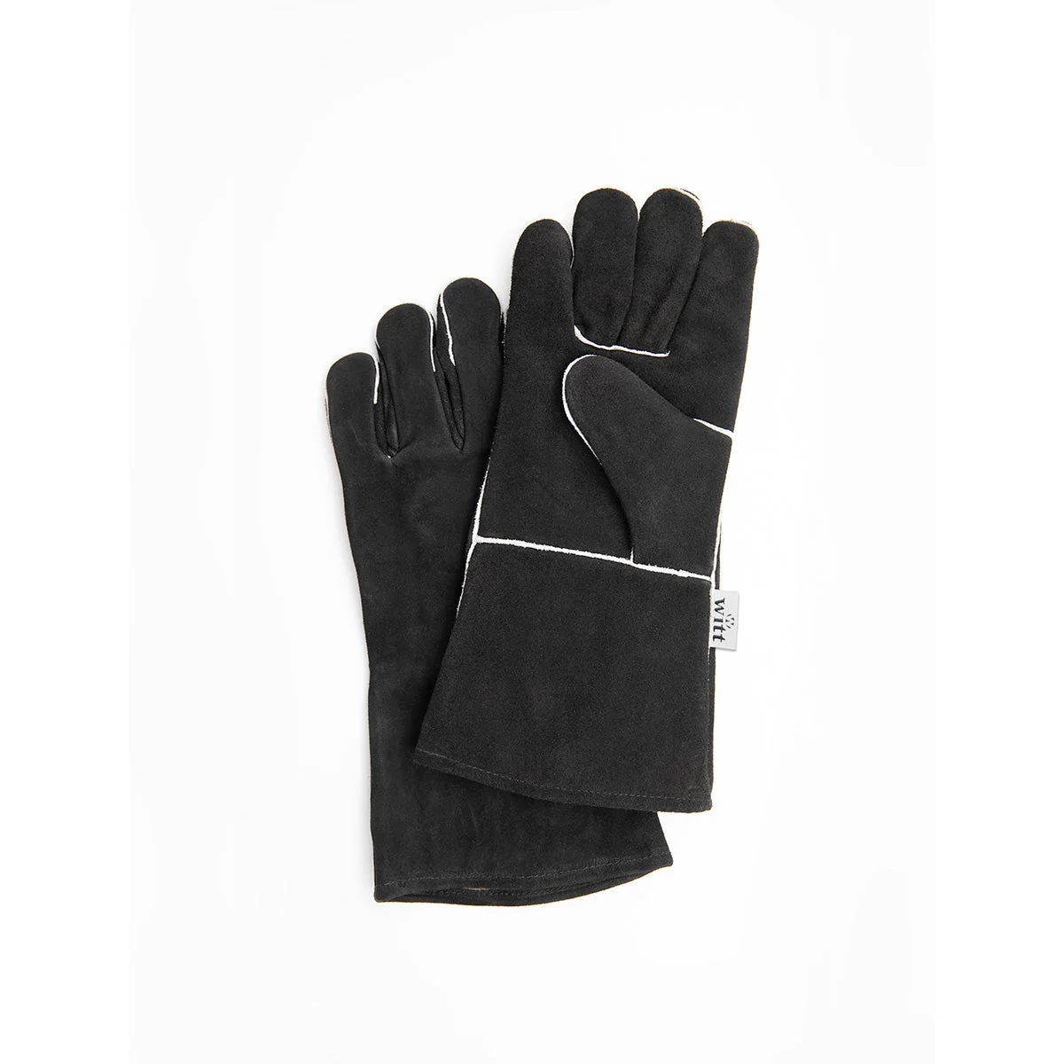
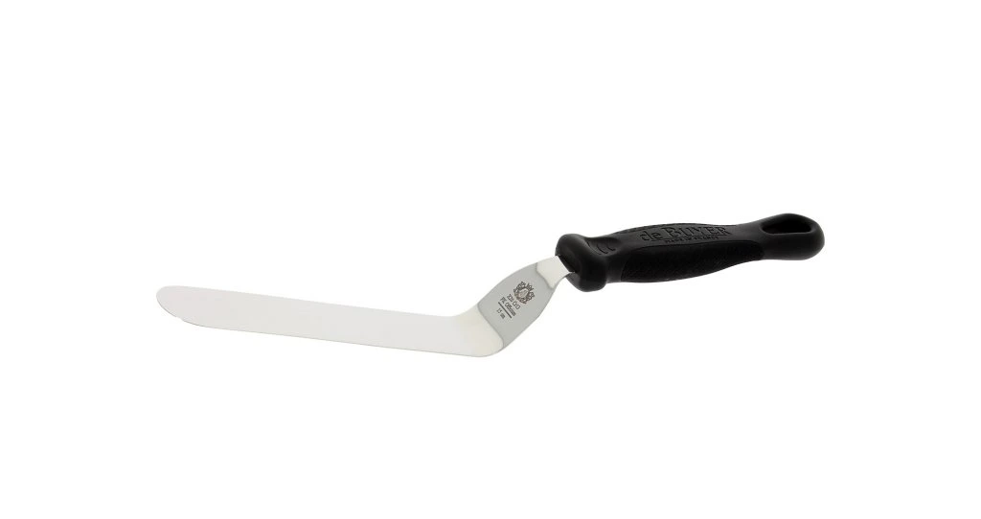
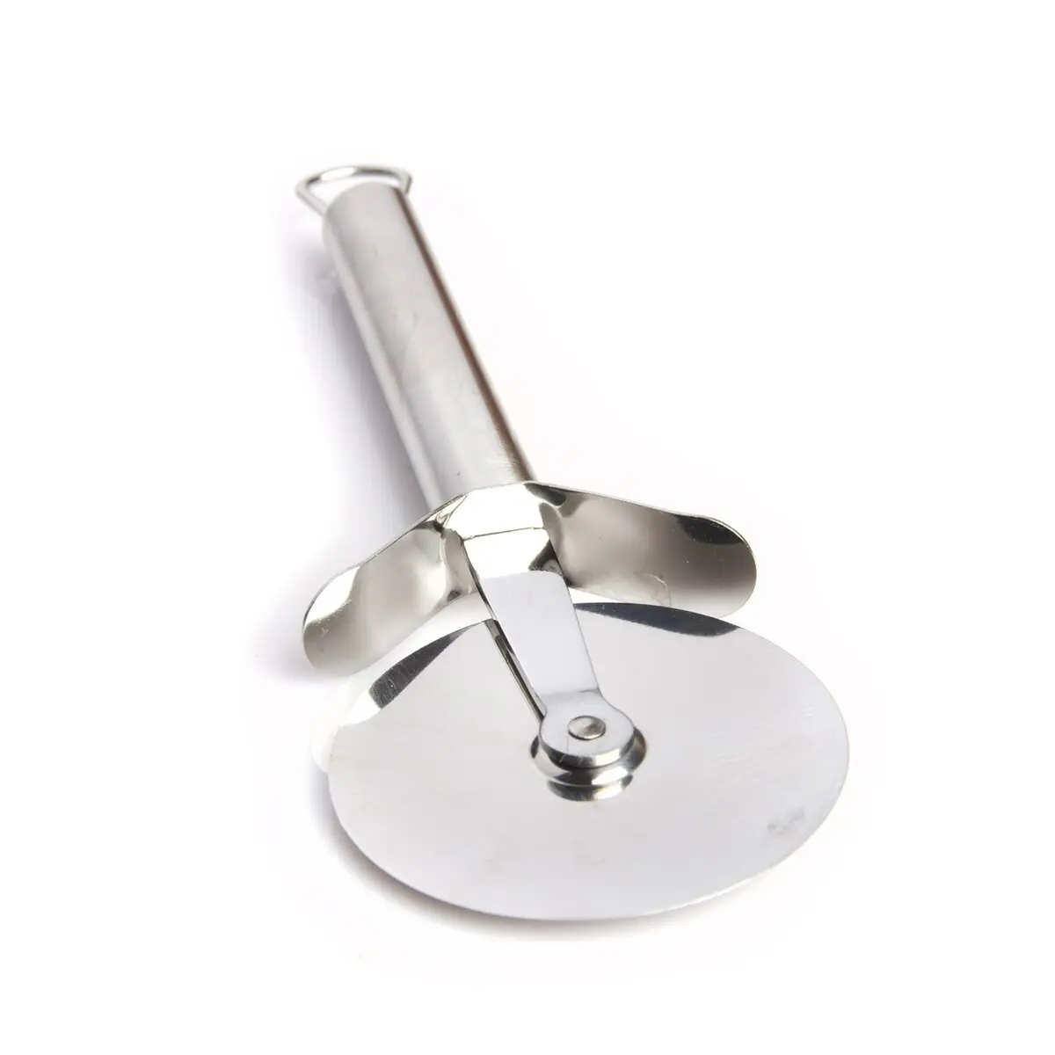
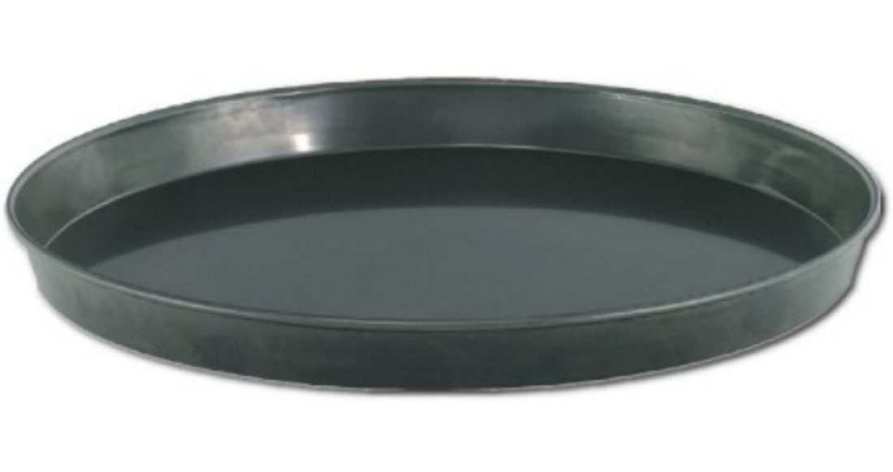
Nástroje

Slide 6
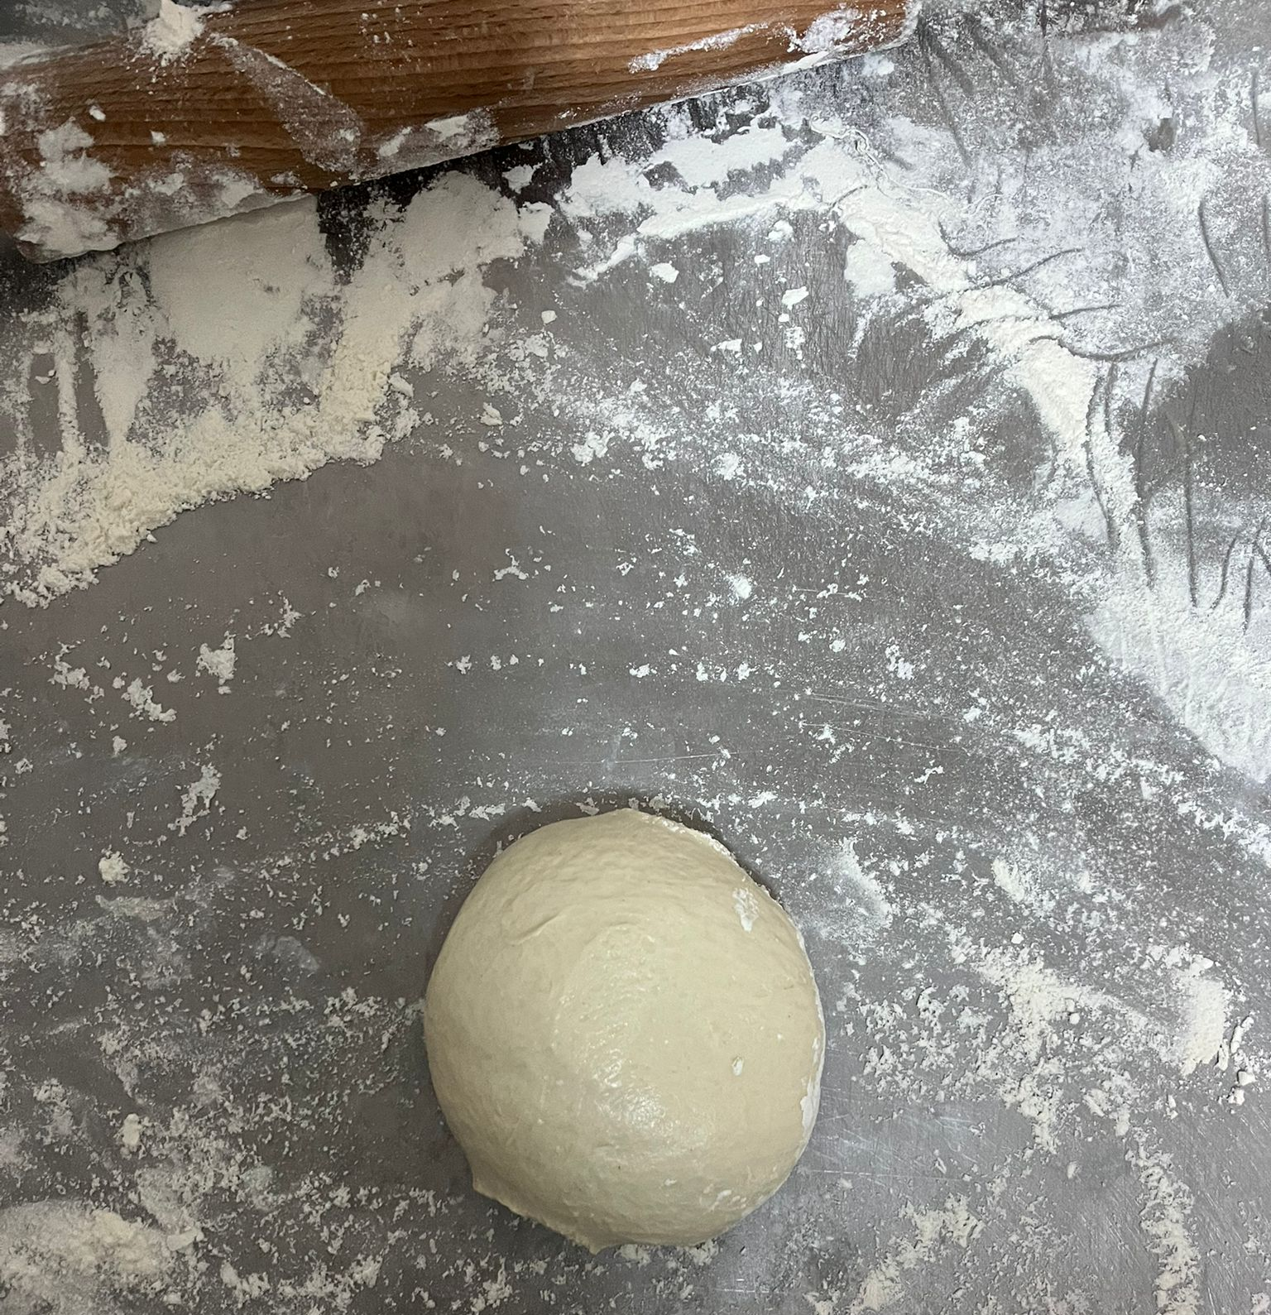
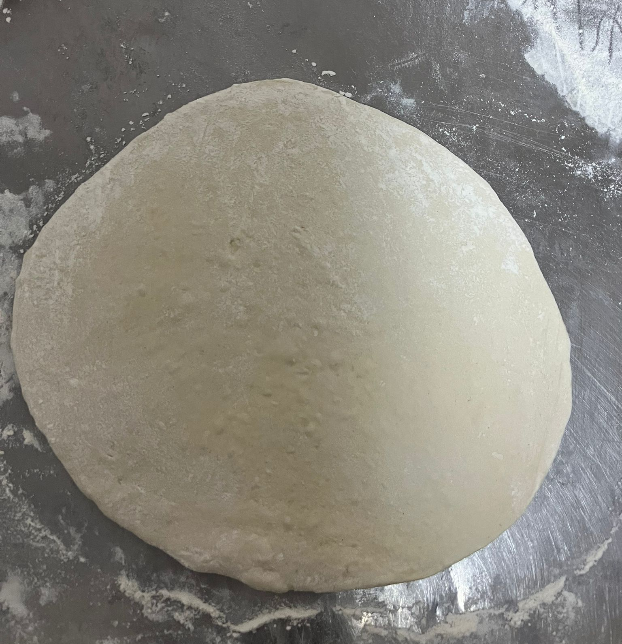
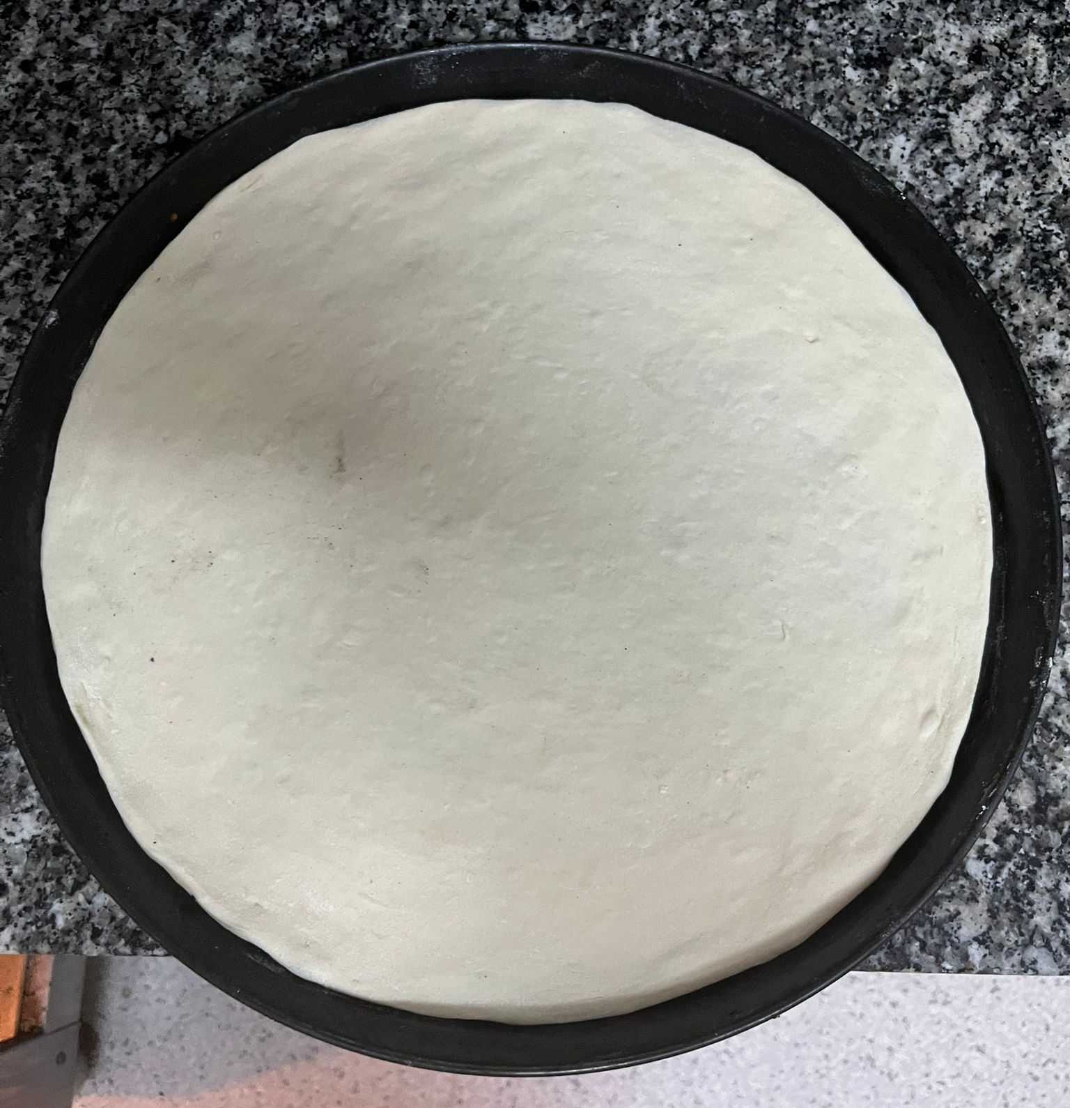
Naťahovanie cesta
1-2 minúty

Slide 7
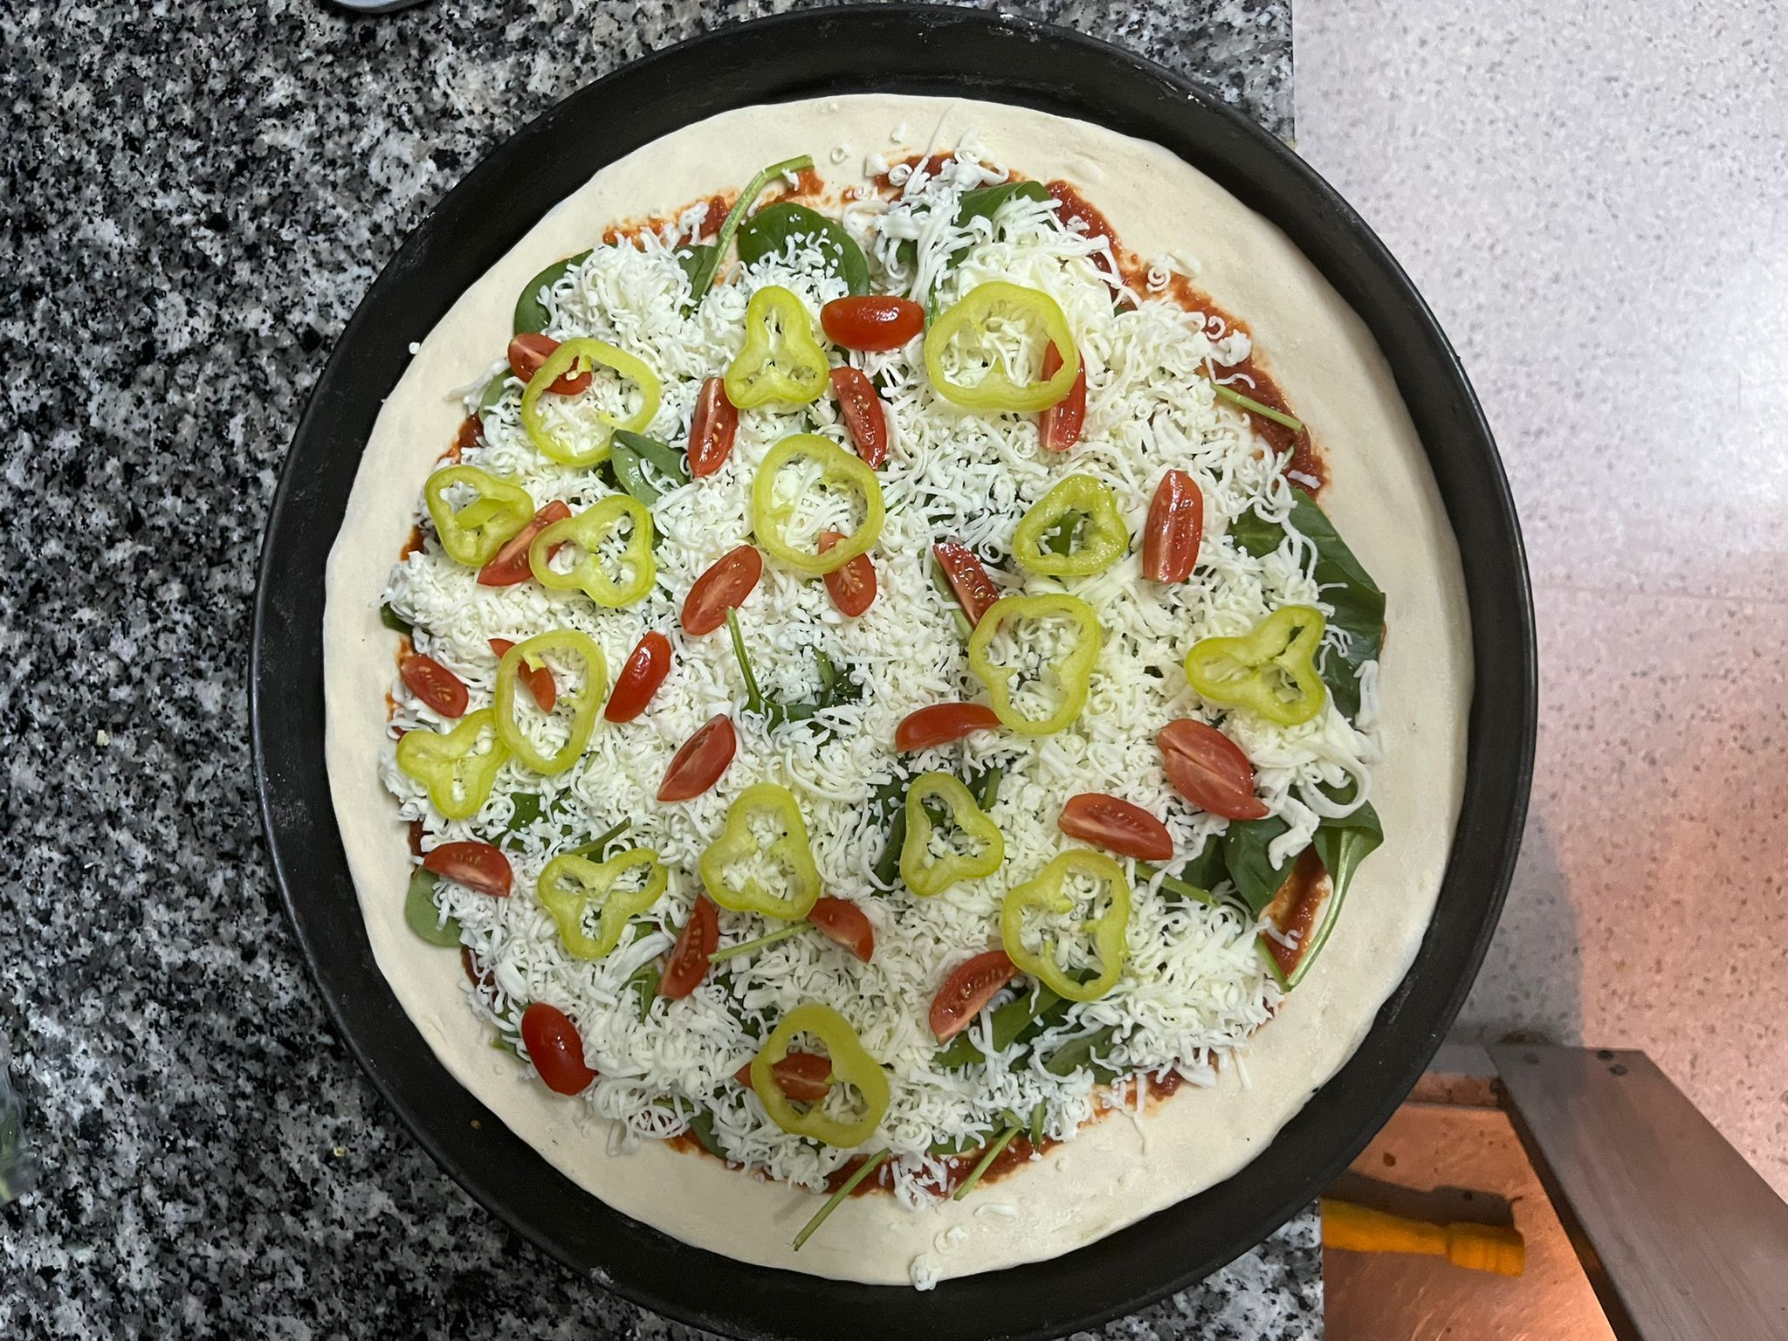
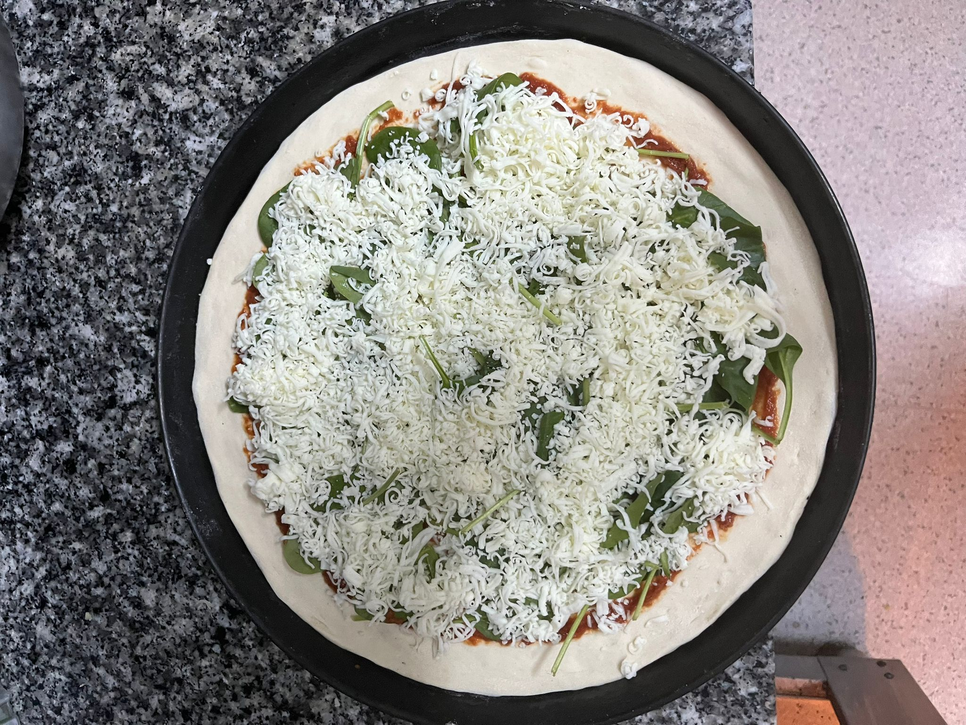
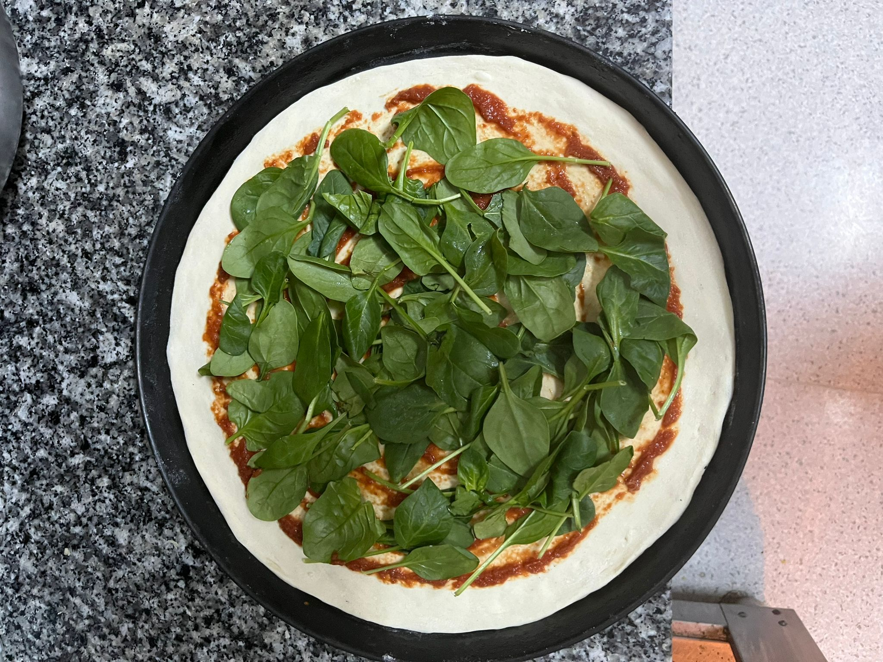
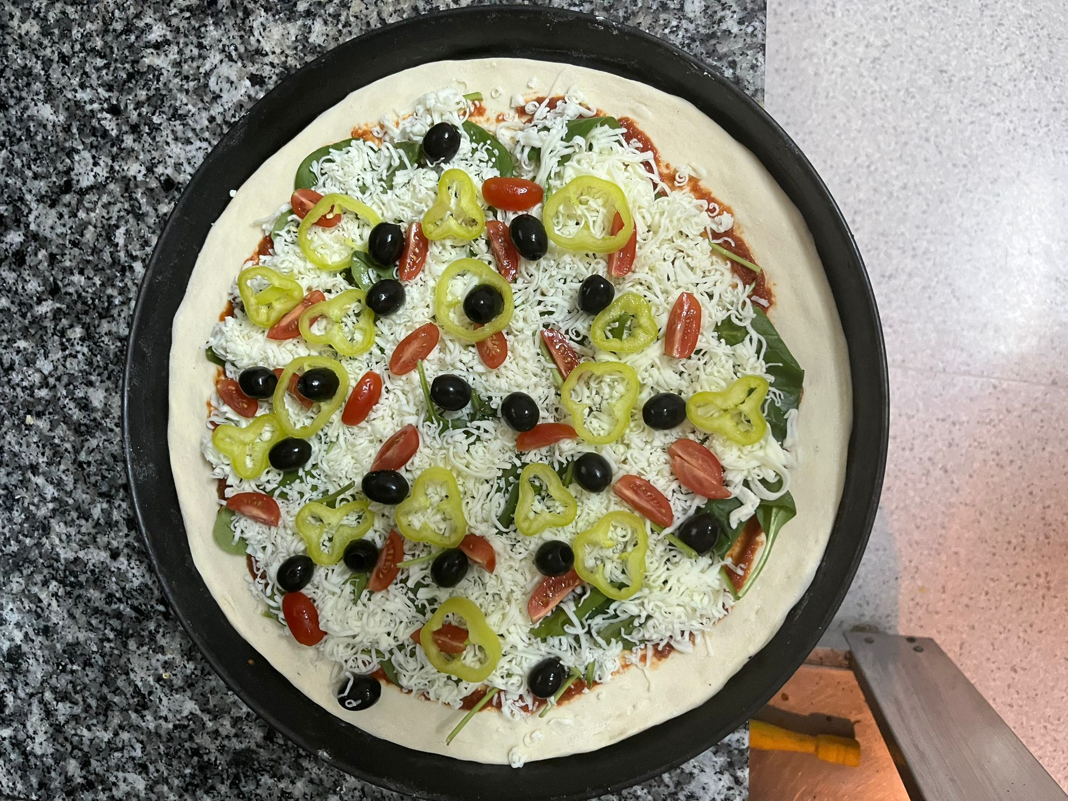
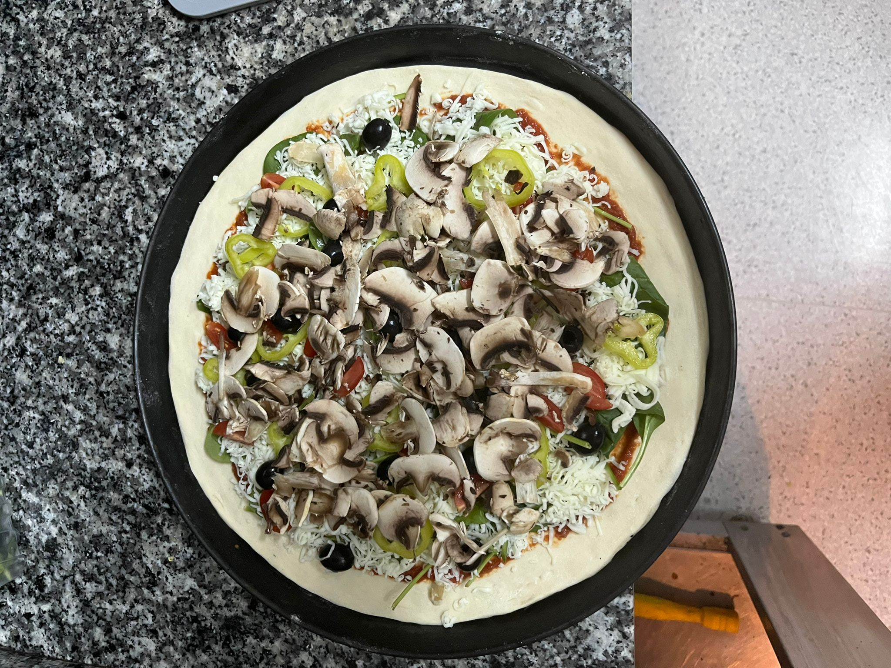
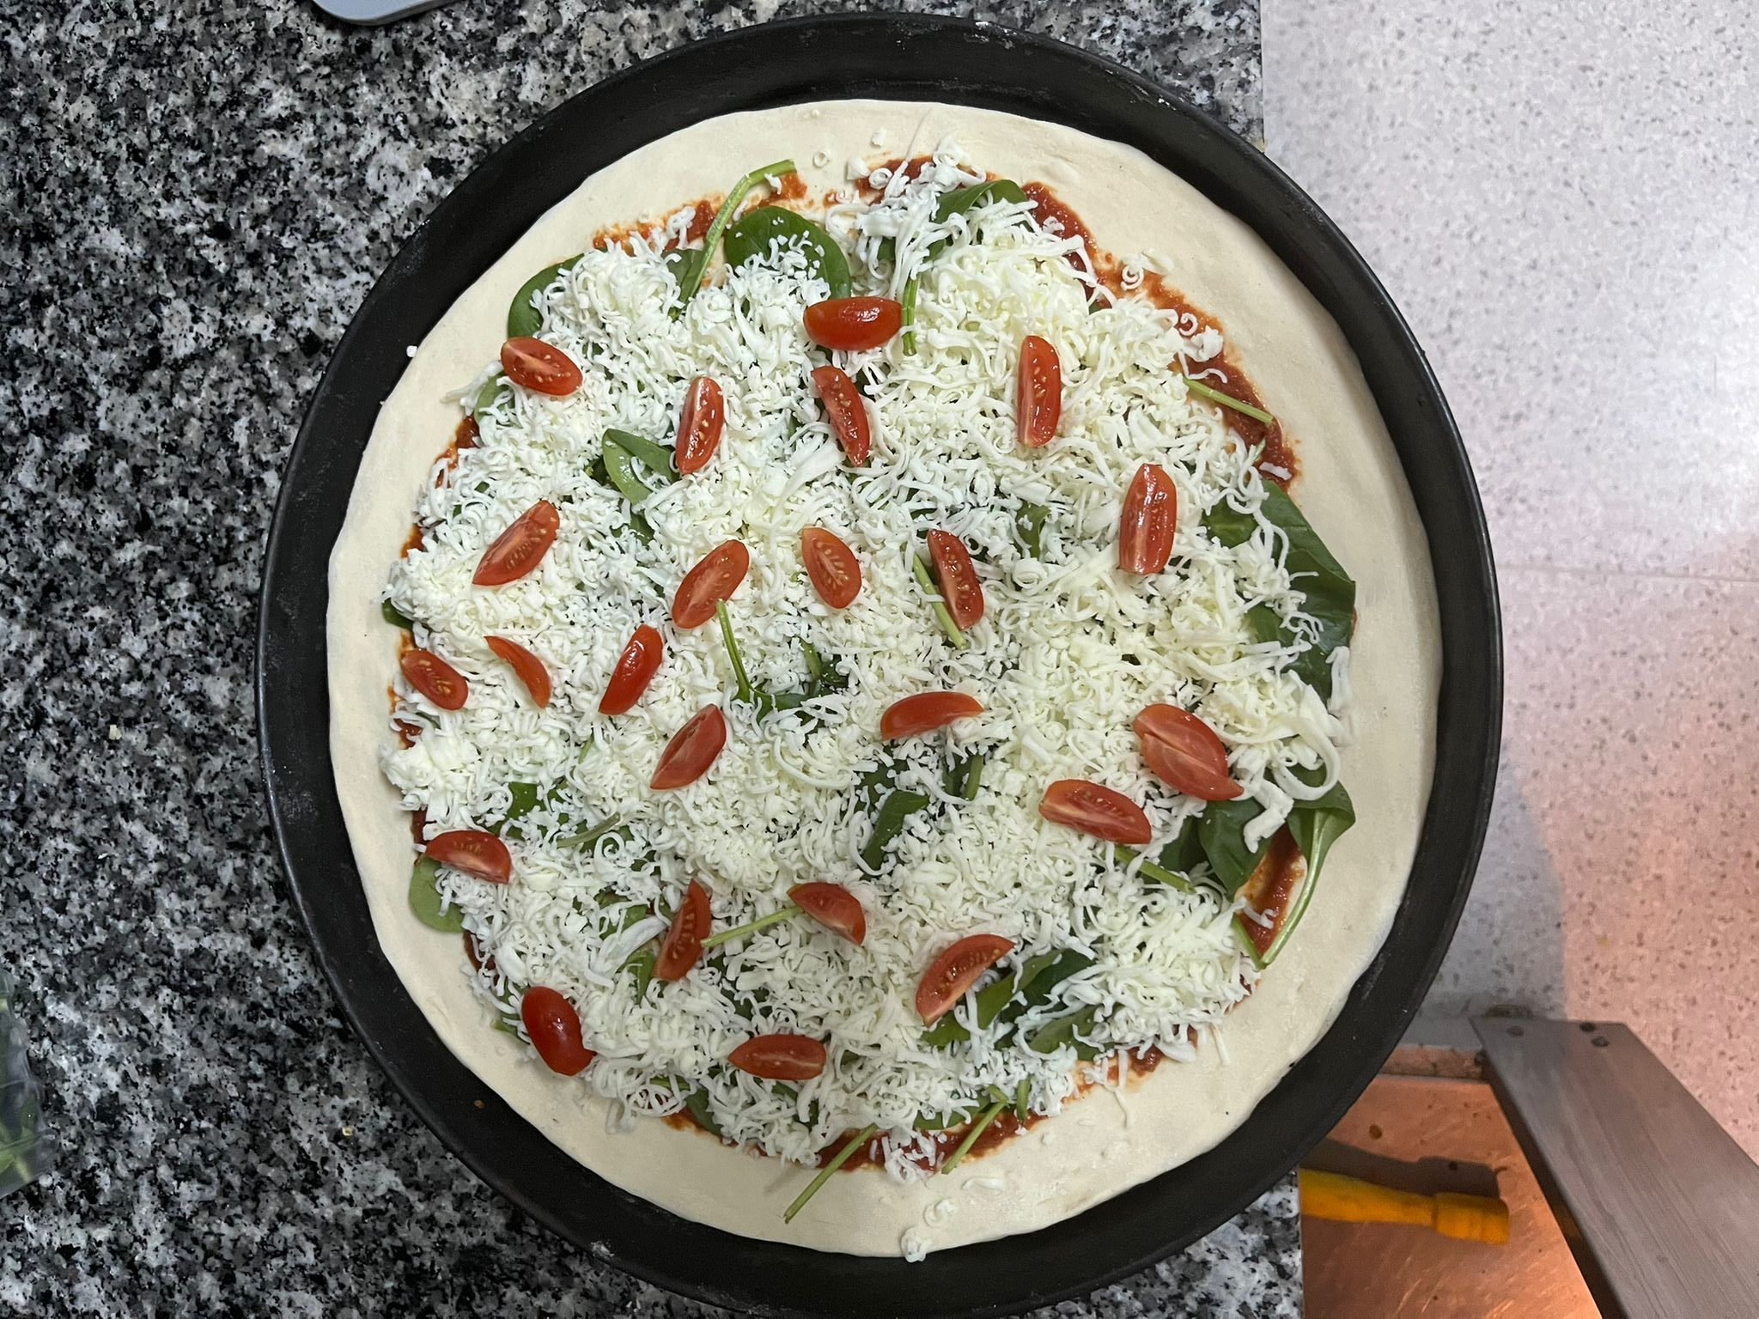
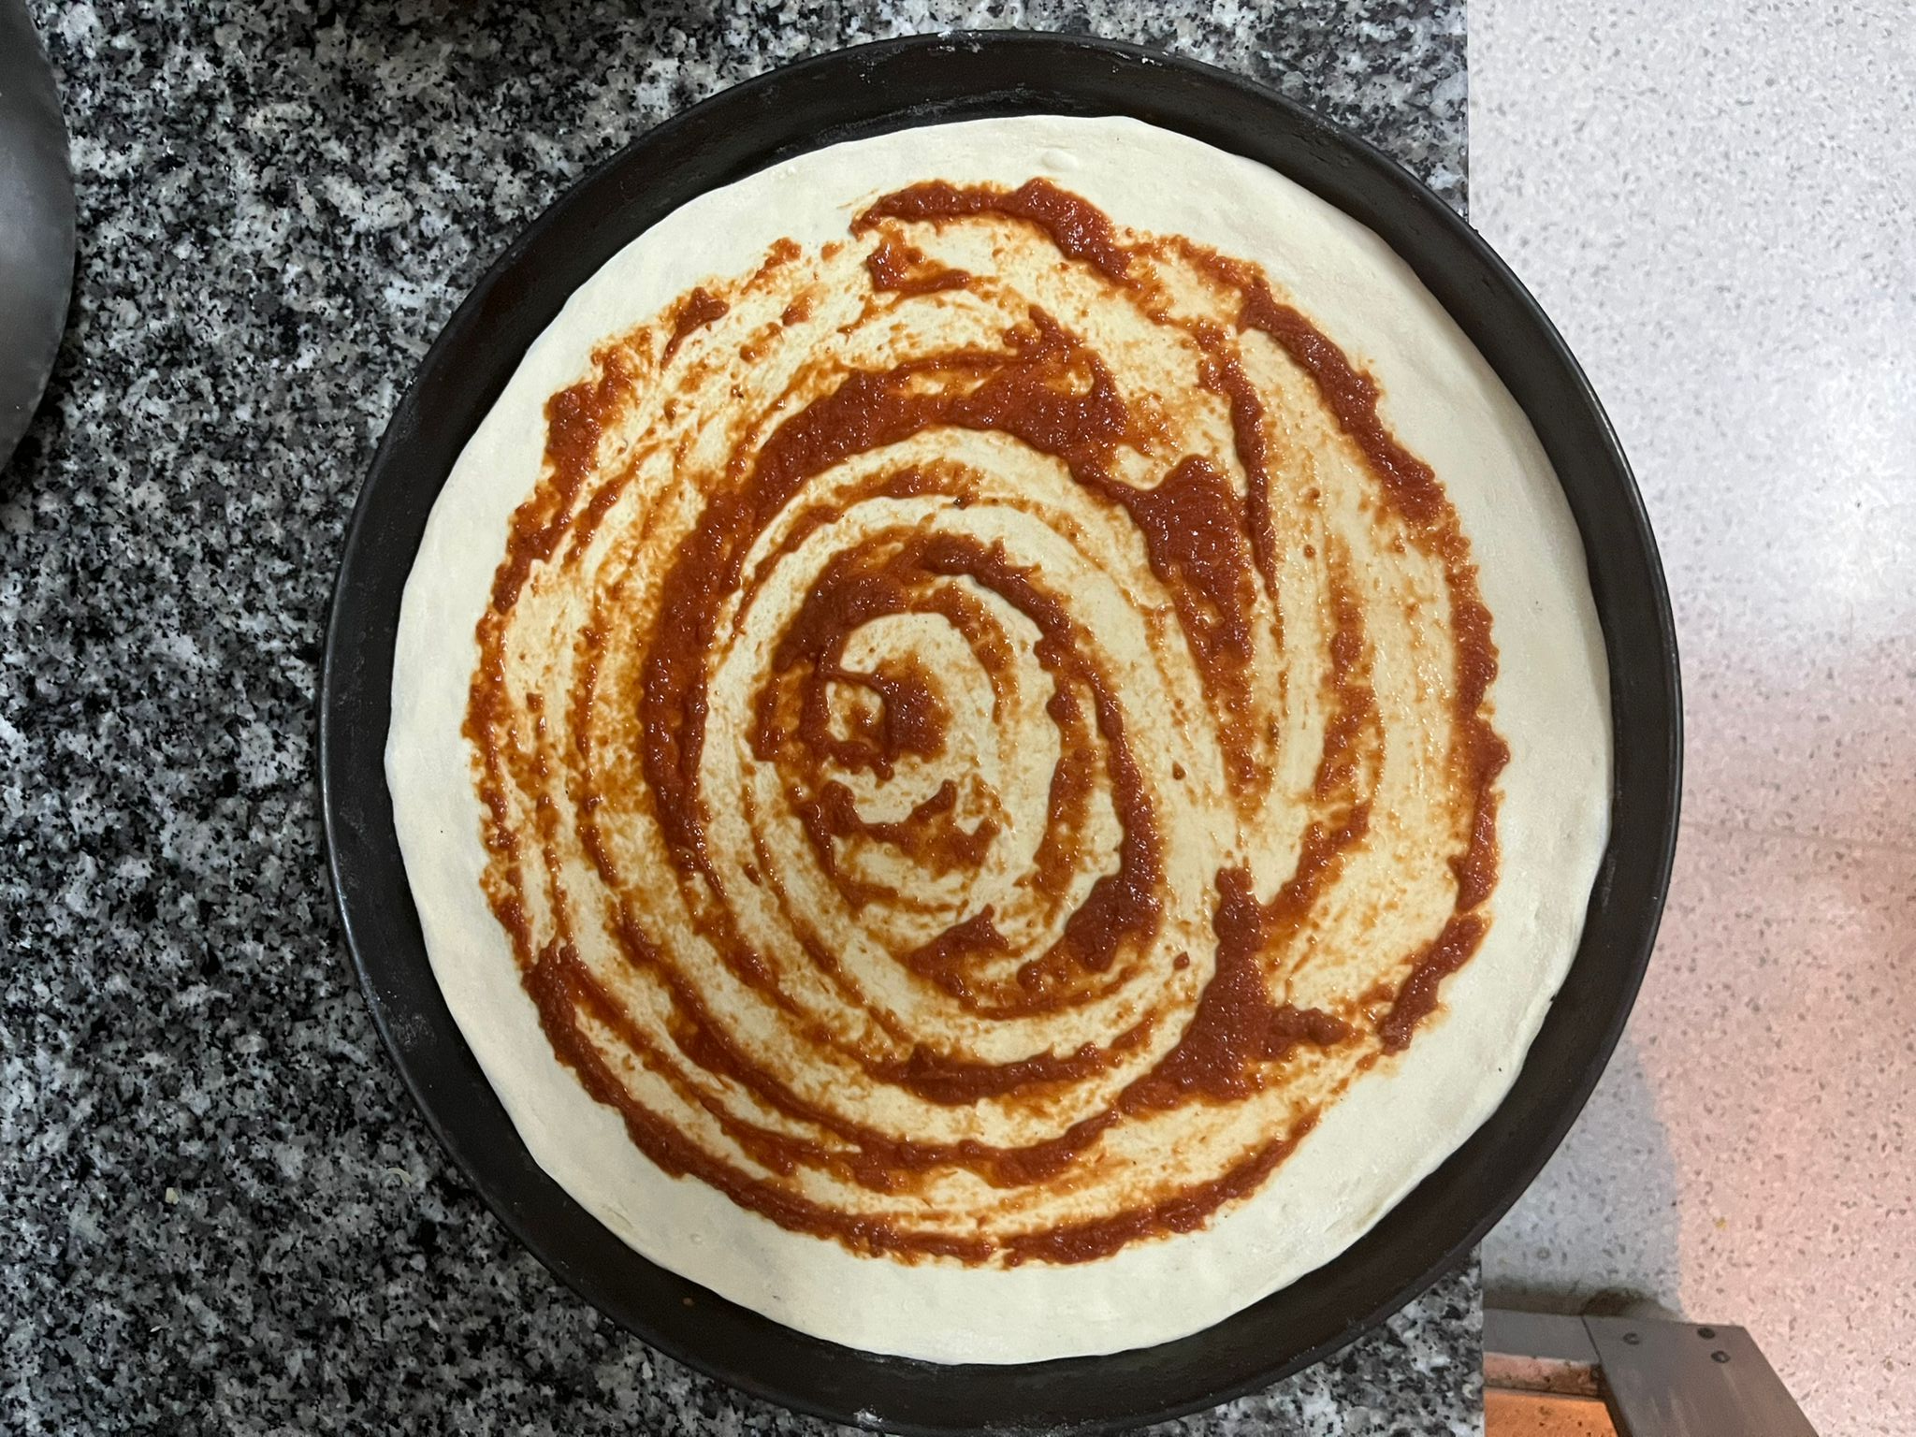
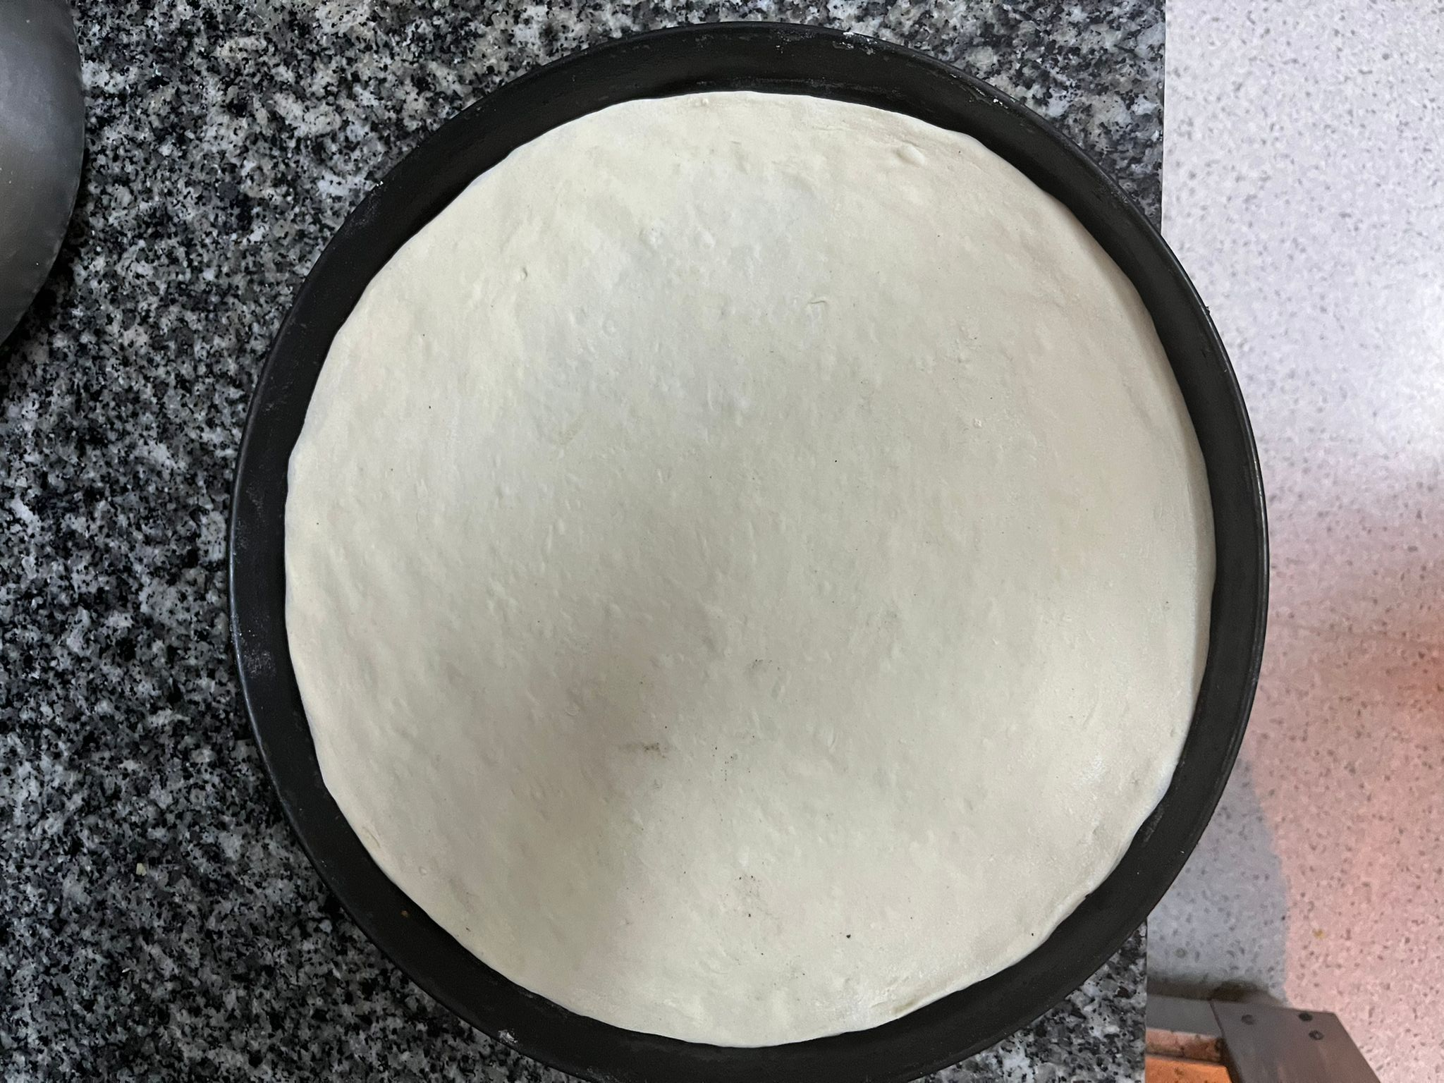
Zdobenie

Slide 8
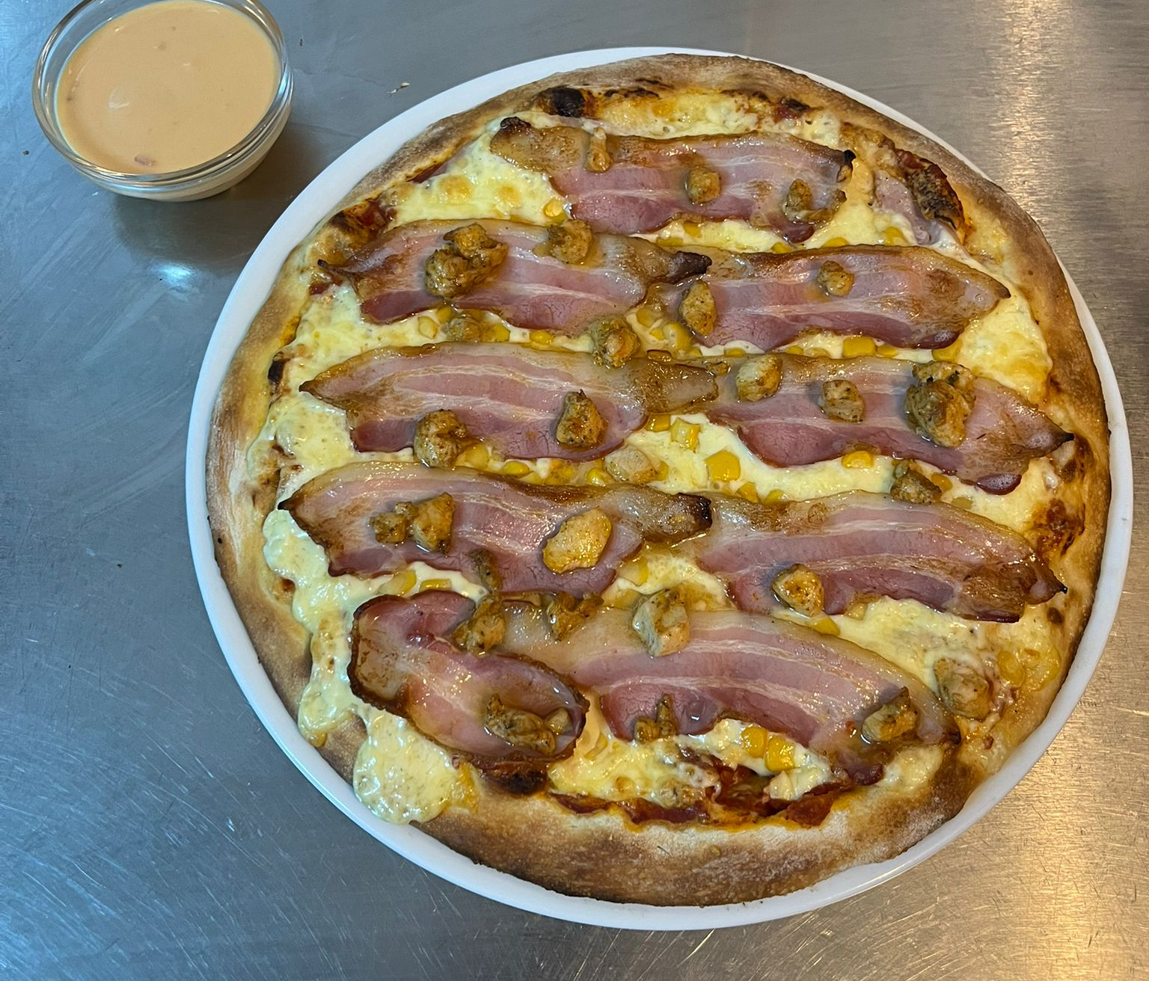
Pečenie
5- 10 minút

Slide 9
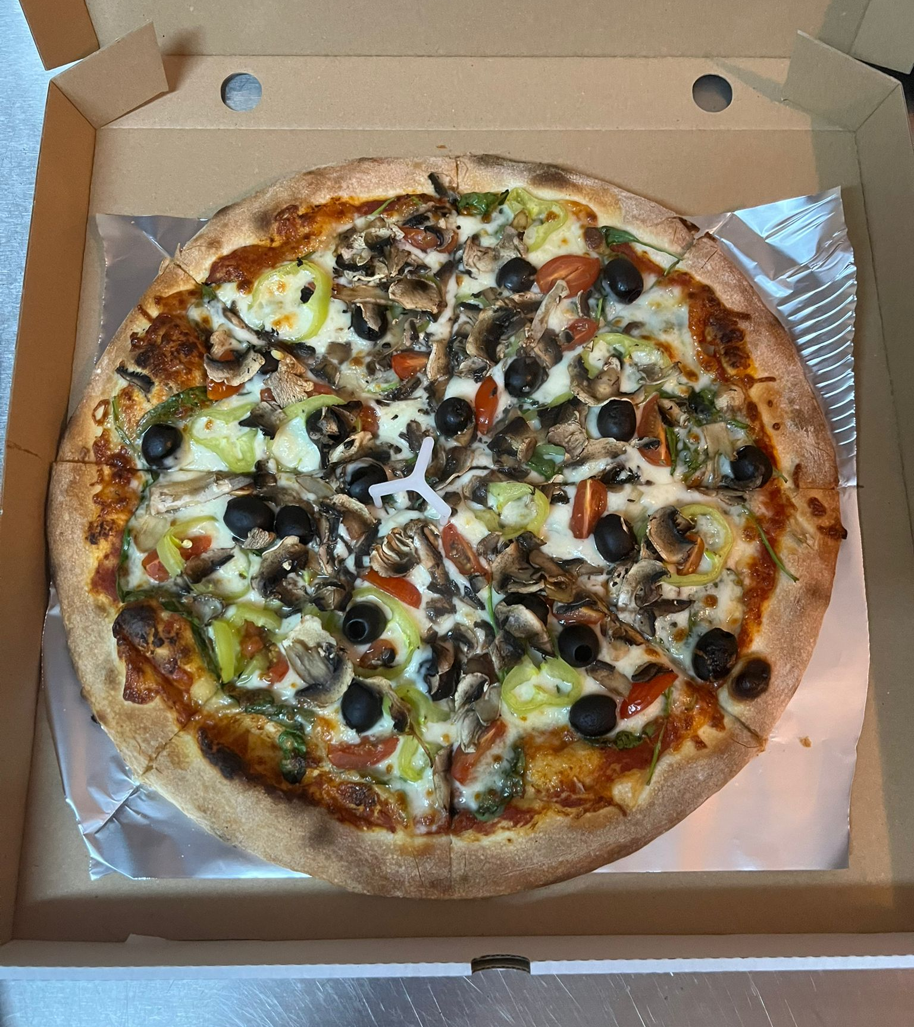
Posledné úpravy
1-2 minúty

Slide 10
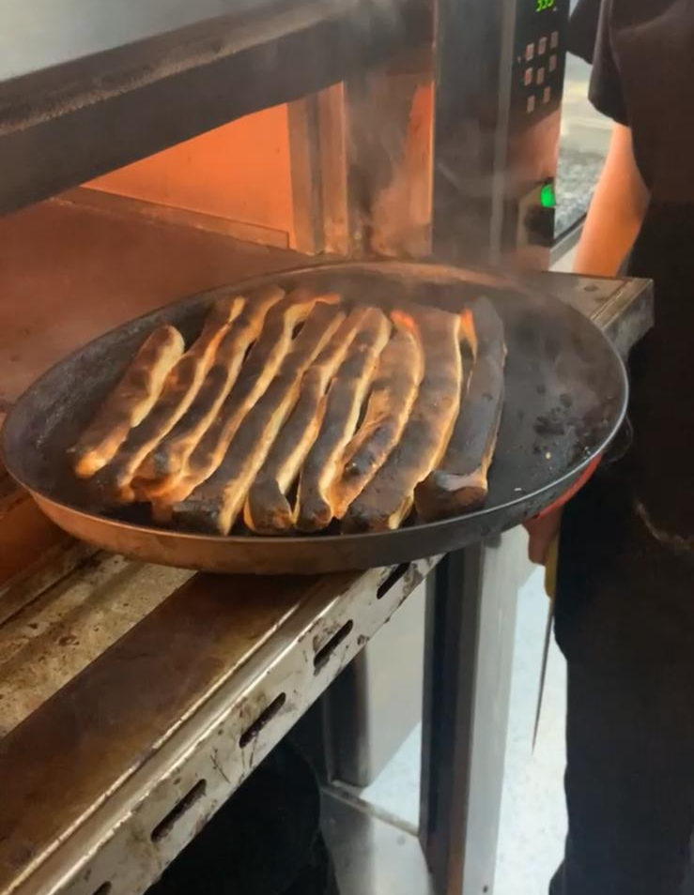
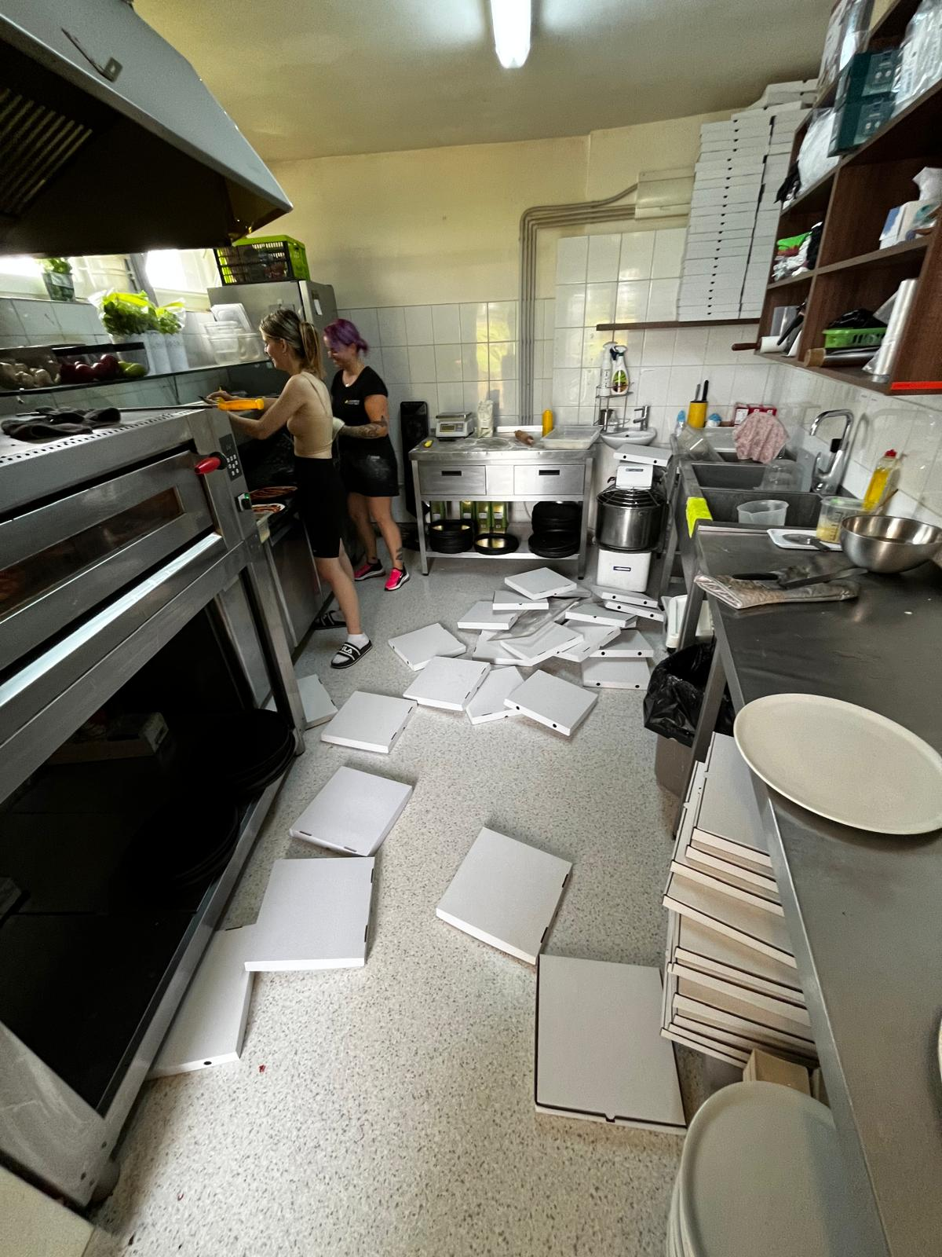
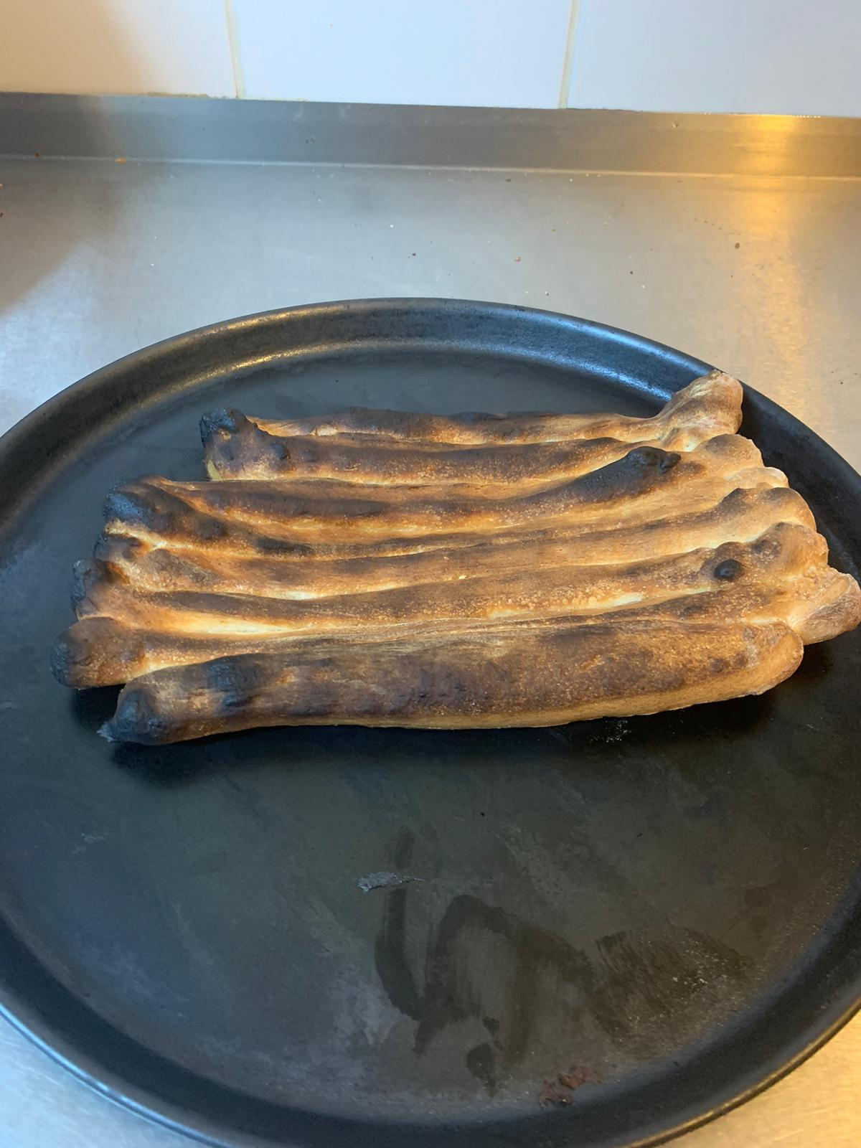
Chyby

Slide 11
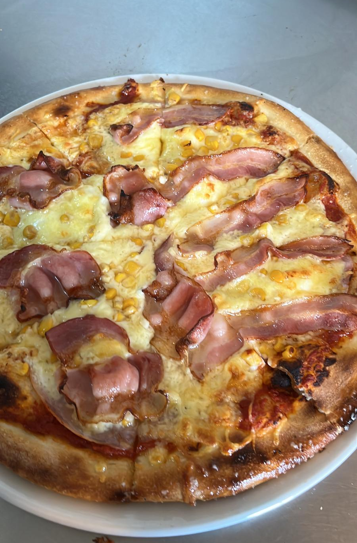
Optimalizácia
príprava surovín dopredu
príprava pece
priebežné upratovanie
viacej zamestnancov
príprava viacerých pízz naraz

Slide 12
Zdroje
https://svetevity.sk/magazin/recepty-a-tipy/2111706-pizza-domaca-recept-varenie-pecenie-talianska-kuchyna
https://www.gastrotovar.sk/p/elektricka-pec-na-pizzu-pizza-pec-4x-30-cm-stojan/?gad_source=1&gbraid=0AAAAA-TYY-txF7ys2haBmO6T33NRGHIMw&gclid=CjwKCAiAjeW6BhBAEiwAdKltMoASXs0bIee5ENhy-z_Y2qRGcIHFjTAC_fcce5iQEoBFoQf1w-oP5hoCP_UQAvD_BwE
https://tomgast.cz/produkt/plech-na-pizzu-30-cm/
https://www.kulina.cz/zahnuta-cukrarska-spachtle-20-cm-fkofficium/
https://www.oriondomacipotreby.cz/krajec-na-pizzu-130472
https://www.tescoma.cz/valecek-na-testo-dreveny-delicia-25-cm-o-6-cm

Slide 13
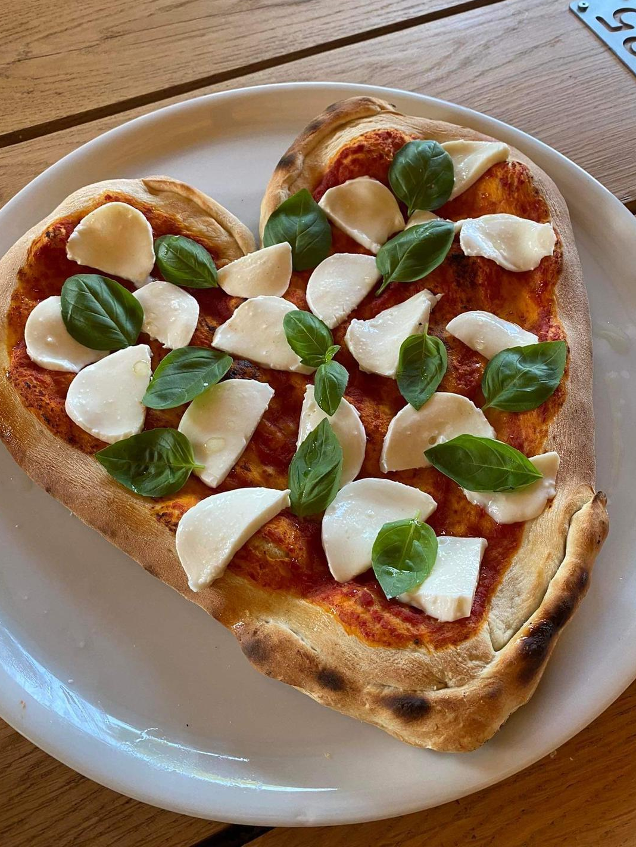
Ďakujem za pozornosť!

